Slide 1
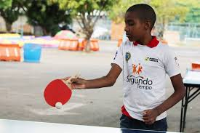
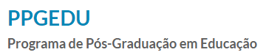
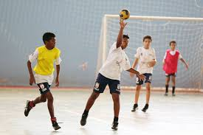
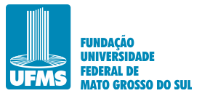
O PROGRAMA SEGUNDO TEMPO
2003 a 2024
Profª. Ma. Juliana Marta Antunes Ramos

Slide 2
SUMÁRIO
Introdução
Histórico e Fundamentos do Programa
Planejamento do PST ao longo dos governos
Gestão e Estrutura Operacional
Abrangência
Desafios e perspectivas para o PST

Slide 3
Figura 1. Esporte Educacional na Legislação Esportiva
Fonte: Elaboração Própria com base em Brasil, 1988; Brasil, 1993; Brasil, 1988; Brasil, 2023.

Slide 4
CONTEXTO HISTÓRICO
2003 Criação do Mesp/PST.
2011 Convênios com apenas com o setor público.
2010 – 2015 – PST Mais Educação
2019 – Extinção do Mesp
2023 – Recriação do Mesp
2023 - Lançamento do Edital de chamamento público do PST

Slide 5
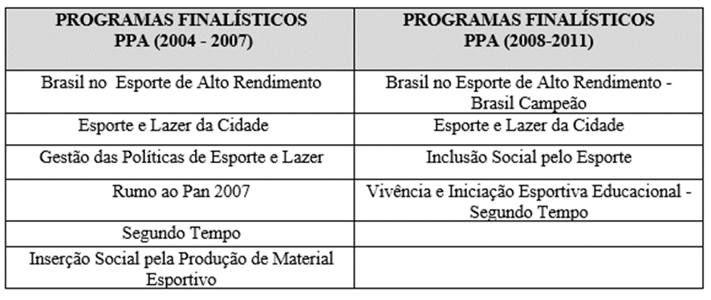
Quadro 1
Planejamento para o esporte do governo Lula (PPA 2004-2007 e PPA 2008-2011)
Fonte: Elaboração Própria com base em Brasil, 2008; Brasil, 2012.

Slide 6
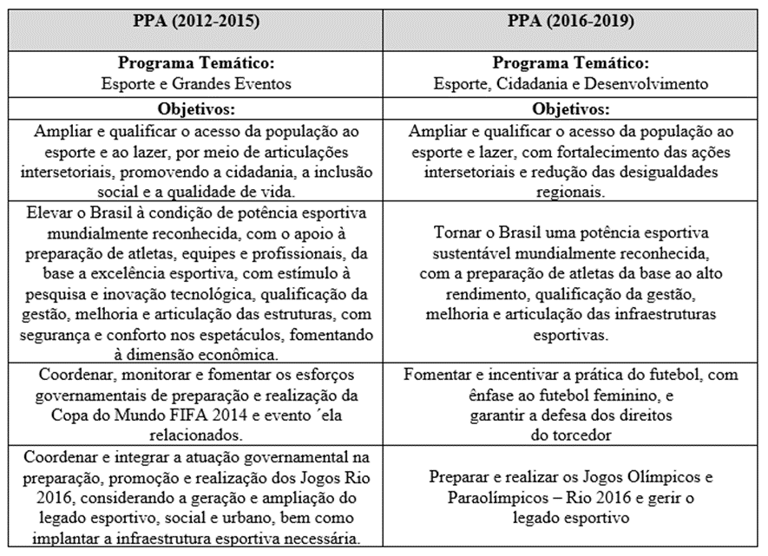
Quadro 2
Planejamento para o esporte do governo Dilma/Temer (PPA 2012-2015 e PPA 2016-2019)
Fonte: Elaboração própria com base em Brasil, 2012; Brasil, 2016.

Slide 7
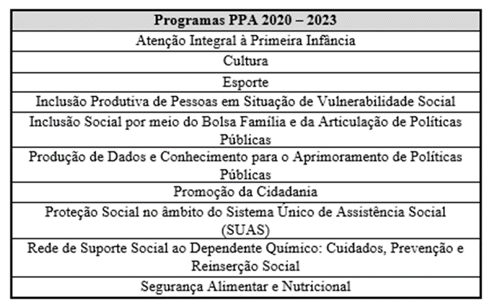
Quadro 3
Programas PPA 2020-2023 – MC
Fonte: Elaboração própria com base em Brasil (2019).

Slide 8
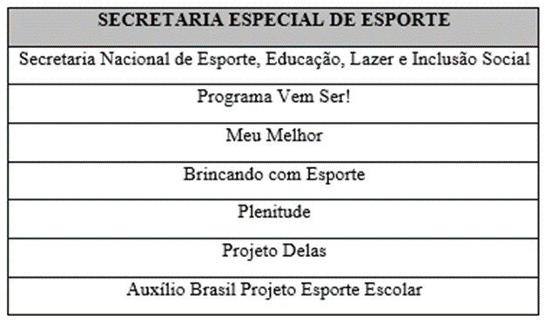
Quadro 5
Ações da Secretaria Nacional Esporte, Educação, Lazer e Inclusão Social (2019-2022)
Fonte: Elaboração própria com base em André (2024).

Slide 9
CONFIGURAÇÃO DO DIREITO AO ESPORTE EDUCACIONAL: PRINCÍPIOS
OBJETIVOS
PÚBLICO ALVO
Os princípios do PST definem o esporte como elemento educacional, conforme pressupostos estabelecidos pela CF-88 e Lei nº 9.615 de 24 de março de 1998.
Democratização da Gestão e da participação.
A reversão do quadro atual de injustiça, exclusão e vulnerabilidade social.
Direito de Cidadania.
A participação irrestrita.
Princípios: cooperação, coeducação, corresponsabilidade, respeito às regras e aos colegas, inclusão, regionalismo, emancipação e totalidade

Slide 10
Quadro 6 – Objetivo geral do PST
Fonte: Elaboração própria com base em Kravchychyn; Oliveira, 2016; Brasil, 2011; 2013; 2014a; 2014b; 2016;2018; 2020;2021; 2023b.

Slide 11
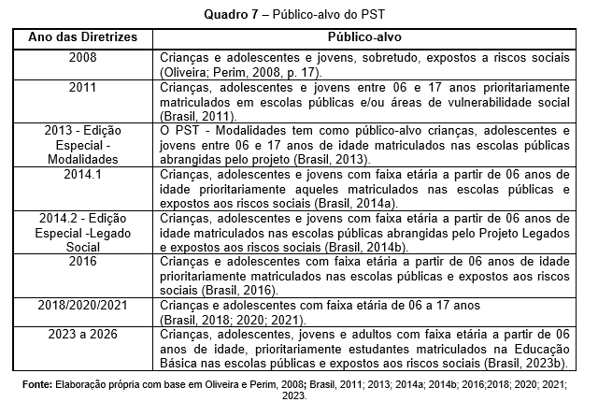

Slide 12
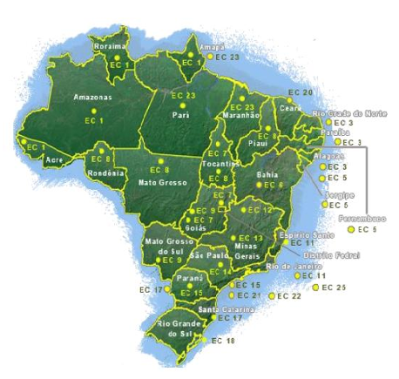
Figura 3. Rede de Equipes colaboradoras
Fonte: Anjos e Andes, 2016

Slide 13
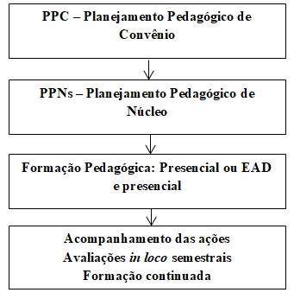
Figura 4. Processo de Desenvolvimento Pedagógico do PST
Fonte: Oliveira et al.,2016.

Slide 14


Slide 15
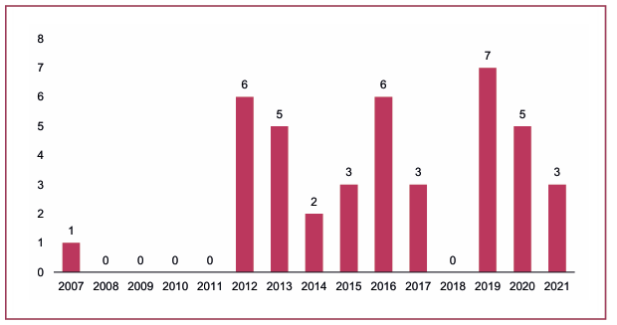
Gráfico 1. Produção científica do PST por ano
Fonte: Silva et al. 2023

Slide 16
DESCENTRALIZAÇÃO DO PST
De acordo com Matias (2013), Reverdito et al. (2016), Santos (2019), Santos e Starepravo (2019), o PST apresentou dificuldades em descentralizar nos municípios mais vulneráveis e com menores Índices de Desenvolvimento Humano (IDH).
A faixa do IDH, dos convênios realizados no período de 2008 a 2017, concentraram-se em municípios com IDH Baixo (2,8%), IDH Médio (39,6%), IDH Alto (50,1%) e IDH Muito Alto (8,0%) (TCU, 2018; Santos, Andrade e Santos,2014).
Os municípios com os melhores indicadores sociais e estrutura para o esporte conseguiram ter mais acesso ao PST, além de conseguir manter o programa por mais tempo (Reverdito et al. 2016).

Slide 17
DESCENTRALIZAÇÃO DO PST
As regiões que mais difundiram o PST foram: Sul e Sudeste com 62,53%; Nordeste com 27,82%; Centro-Oeste com 5,98% e Norte com 3,68% (Santos, Andrade e Santos,2014).
Santos, Starepravo e Souza Neto (2015) destacaram o vazio assistencial formado por quase 60% dos municípios da região Nordeste. O perfil demográfico do vazio assistencial da região apresentou grande quantidade de municípios abaixo de 20.000 habitantes (79,69%), com IDH Baixo. A maioria dos municípios que não tiveram adesão do PST, estavam na classe fiscal no nível de maior dependência das transferências constitucionais.

Slide 18
DESCENTRALIZAÇÃO DO PST
- Apesar dos estados poderem descentralizar de forma a implementar o PST, prioritariamente, aos municípios mais vulneráveis, houve melhor desempenho entre os municípios menos vulneráveis (2003 - 2012) (Santos, 2016).
O terceiro setor apresentou potencial quanto a difusão do programa porém com dificuldades para descentralizar o PST em municípios mais vulneráveis das Regiões Norte e Nordeste, com apenas 38,83% dos convênios (2003 - 2011) (Santos, 2020).
As Regiões Sul e Sudeste com maior desenvolvimento econômico, obtiveram um melhor resultado, com 57,52% dos convênios As instituições do Terceiro Setor não conseguiram reduzir as desigualdades sociais, já que das 412 cidades atendidas, apenas 19,9% (n=82) estavam nos IDHs Baixo e Muito Baixo e 80,09% (n=330) estavam nos IDHs Alto e Muito Alto (Santos, 2020).

Slide 19
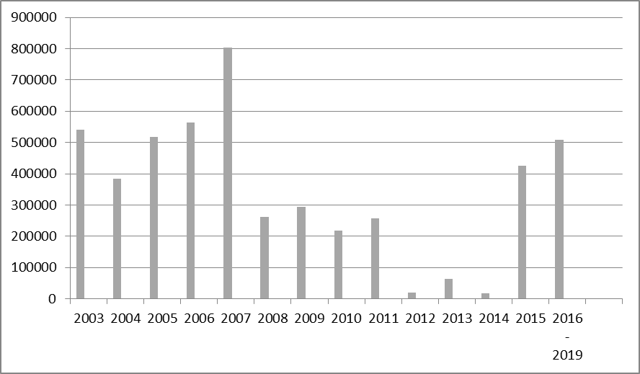
Gráfico 2- número de beneficiários do PST de 2003 a 2019
803.000
541.000
564.000
507.965
518.000
384.000
426.112
262.000
295.000
258.000
219.000
63.000
17.000
20.000
Fonte: Sevegnani et al. ,2019; TCU ,2018; Brasil, 2019.

Slide 20
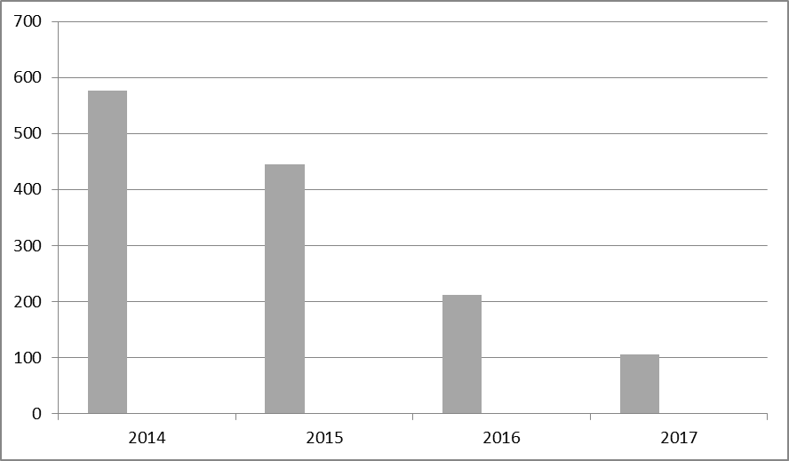
Gráfico - Alcance do PST aos municípios no período de 2014 a 2017
Fonte: TCU, 2018

Slide 21
Desafios e Perspectivas para o PST
A relevância do PST enquanto o maior programa social voltado ao esporte educacional.
Importância de estudos quanto a materialização do PST a partir do edital de 2023.
Desafios estruturais, quanto a descontinuidade da política (convênio/adesão). Instabilidade de orçamento.
Reflexão sobre o formato de editais, perspectiva de um programa por adesão nas escolas com ênfase no acesso do esporte educacional e uma ampliação progressiva do programa no contexto escolar, de forma intersetorial, sobretudo com a presença do MEC.
Necessidade de aproximação com a escola em uma perspectiva de transversalidade com a educação.
1 Encontro da Rede de Intersetorialidade com a educação/MEC (2025).
Fortalecimento da formação profissional.
Reflexões sobre uma Política de Estado com garantia de continuidade de ações, orientadas pela justiça social e pelo direito ao acesso ao esporte.

Slide 22
Referências
BRASIL. Constituição da República Federativa do Brasil de 1988. Brasília, DF: Presidência da República, 1988. Disponível em: https://www.planalto.gov.br/ccivil_03/constituicao/constituicao.htm Acesso em: 08 maio 2025
BRASIL. Lei nº 9.615, de 24 de março de 1998. Institui normas gerais sobre o desporto e dá outras providências. Brasília, DF: Diário Oficial da União, 16 mar 1998. Disponível em: https://www.planalto.gov.br/ccivil_03/leis/l9615consol.htm Acesso em: 08 maio 2025.
BRASIL. Ministério do Esporte. Diretrizes Nacionais do PST Padrão – 2011. Brasília, 2011. Disponível em: https://www.lume.ufrgs.br/. Acesso em: 25 abr. 2025.
BRASIL. Ministério do Esporte. Diretrizes do Programa Segundo Tempo Modalidades. Brasília, 2013. Disponível em: http://arquivo.esporte.gov.br/. Acesso em: 25 abr. 2025.
BRASIL. Ministério do Esporte. Diretrizes Nacionais do PST Padrão – 2014a. Brasília, 2014. Disponível em: http://arquivo.esporte.gov.br/. Acesso em: 25 abr. 2025.
BRASIL. Ministério do Esporte. Diretrizes Programa Segundo Tempo no Projeto Legado Social e Esportivo e de Lazer nas Cidades-Sede e Regiões Metropolitanas da Copa do Mundo. Brasília, 2014b. Disponível em: http://arquivo.esporte.gov.br/. Acesso em: 25 abr. 2025.
BRASIL. Ministério do Esporte. Diretrizes Nacionais do PST Padrão – 2016. Brasília, 2016. Disponível em: http://arquivo.esporte.gov.br/. Acesso em: 25 abr. 2025.
BRASIL. Ministério do Esporte. Diretrizes Nacionais do PST Padrão – 2017. Brasília, 2017. Disponível em: http://arquivo.esporte.gov.br/. Acesso em: 25 abr. 2025.
BRASIL. Ministério do Esporte. Diretrizes Nacionais do PST Padrão – 2018. Brasília, 2018. Disponível em: http://arquivo.esporte.gov.br/. Acesso em: 25 abr. 2025. U

Slide 23
Referências
BRASIL. Ministério da Cidadania. Diretrizes Nacionais do PST Padrão – 2020. Brasília, 2020. Disponível em: http://arquivo.esporte.gov.br/. Acesso em: 25 abr. 2025.
BRASIL. Ministério da Cidadania. Diretrizes Nacionais do PST Padrão – 2021. Brasília, 2021. Disponível em: http://arquivo.esporte.gov.br/. Acesso em: 25 abr. 2025.
BRASIL. Decreto nº 11.343, de 1º de janeiro de 2023a. Aprova a Estrutura Regimental e o Quadro Demonstrativo dos Cargos em Comissão e das Funções de Confiança do Ministério do Esporte e remaneja cargos em comissão e funções de confiança. Diário Oficial da União. Disponível em: https://www2.camara.leg.br/legin/fed/decret/2023/decreto-11343-1-janeiro-2023-793630-publicacaooriginal-166756-pe.html Acesso em: 25 abr. 2025.
BRASIL. Ministério do Esporte. Diretrizes Nacionais do PST Padrão – 2023 a 2026. Brasília, 2023b. Disponível em: https://www.gov.br/esporte/pt-br/acoes-e-programas/programa-segundo-tempo-pst. Acesso em: 25 abr. 2025.
KRAVCHYCHYN, Claudio; OLIVEIRA, Amauri Aparecido Bassoli de. Esporte educacional no Programa Segundo Tempo: uma construção coletiva. Journal of Physical Education, v. 27, p. 1-18, 2016.
OLIVEIRA, Amauri Aparecido Bássoli de et al. Formação continuada em projetos e programas sociais esportivos: um estudo de caso. Movimento, v. 22, n. 3, p. 901-916, 2016
RAMOS, JULIANA MARTA ANTUNES. A Gestão do Programa Segundo Tempo como Política Pública de Esporte Educacional. 2023. Dissertação (Mestrado em Educação) Universidade Federal de Mato Grosso do Sul, Campo Grande, 2023.Disponível em: https://repositorio.ufms.br/handle/123456789/5645 Acesso em: 22 de ago. de 2025.
SANTOS, Edmilson Santos dos. Governo do Estado e a descentralização do Programa Segundo Tempo. Pensar a Prática, v. 19, n. 2, p.386-395, 2016.
SANTOS, Edmilson Santos dos; STAREPRAVO, Fernando Augusto. Análise da capacidade fiscal per capita na descentralização do Programa Segundo Tempo junto aos municípios. Movimento, v. 24, n. 4, p. 1097–1110, 2019.
SANTOS, Edmilson Santos dos; ANDRADE, Jean Carlo; SANTOS, Roberto Silva. Programa Segundo Tempo e o papel das prefeituras na sua difusão. Pensar a Prática, v. 17, n. 4, p. 1-12, 2014.
TRIBUNAL DE CONTAS DA UNIÃO. Relatório de Auditoria Operacional Desporto Educacional. TC 022.649/2018-2, 2018. Disponível em: https://www.jusbrasil.com.br/jurisprudencia/tcu/750997970. Acesso em: 10 de agos. 2025.
TAFFAREL, Celi Zulke; SANTOS JUNIOR, Claudio de Lira Santos Junior. Política nacional do esporte: as consequências do desmonte do ministério do esporte. Motrivivência, v. 31, n. 60, p. 1-32, 2019.
TUBINO, M. Estudos brasileiros sobre o esporte: ênfase no esporte-educação. Maringá: Eduem, 2010.
VERONEZ L. F. Quando o Estado joga a favor do privado: as políticas de esporte após a Constituição Federal de 1988. [Tese de Doutorado em Educação Física]. Campinas: Universidade Estadual de Campinas. Programa de Pós-Graduação; 2005.

Slide 24
OBRIGADA!!!

